Slide 1
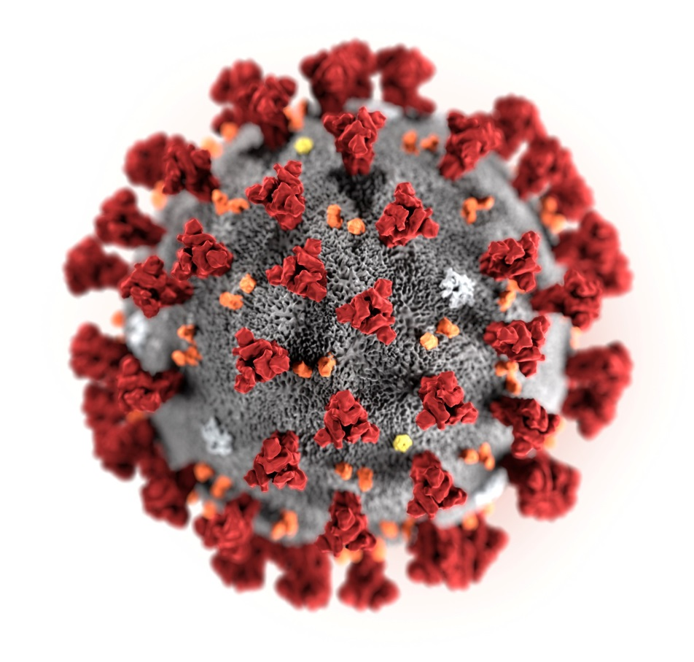
Родительское собрание
Профилактика новой коронавирусной инфекции
МБОУ «СОШ №37» г. Чебоксары
06.10.2021

Slide 2
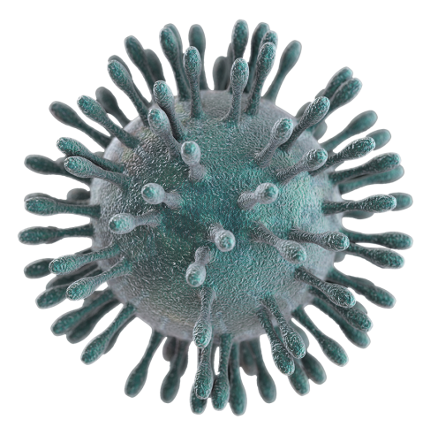
Факты о коронавирусе
был впервые открыт ы 1960 году
получил свое название из-за ворсинок на своей оболочке, стремящихся в различные стороны и напоминающих корону

Slide 3
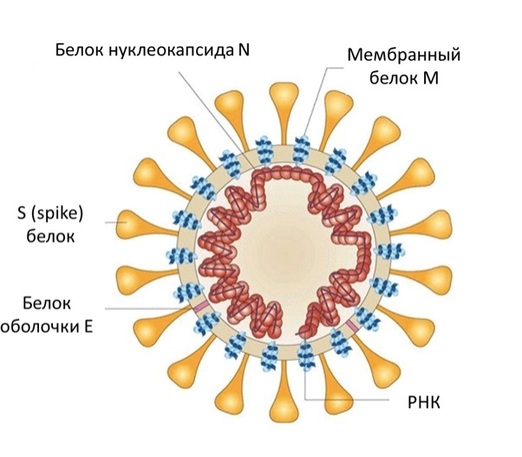
Структура коронавирсуа

Slide 4


Пути передачи коронавируса
воздушно-капельный(выделение вируса происходит при кашле, чихании, разговоре)
контактно-бытовой (через поверхности, предметы обихода)

Slide 5

Основные симптомы COVID-19
— повышение температуры тела
— сухой кашель
— утомляемость
Немедленно обратиться к врачу, если у вас повысилась температура, появились одышка, кашель, боль в грудной клетке, нарушения речи или движения.

Slide 6
Профилактика коронавируса
— главное — следовать правилам гигиены. Мойте руки или пользуйтесь спиртовыми гелями, спреями и антисептическими салфетками
— не трогайте лицо грязными руками
— если вы носите маску, меняйте ее каждый час (максимум — каждые два часа)

Slide 7
Профилактика коронавируса
— находясь в общественных местах, максимально сократите прикосновения к посторонним предметам и поверхностям;
— избегайте приветственных рукопожатий.
При первых симптомах простуды оставайтесь дома, чтобы не заражать других. При появлении одышки обязательно обратитесь к врачу.

Slide 8

Викторина : Скажем «НЕТ» коронавирусу
1.Почему коронавирус получил такое название?

Slide 9
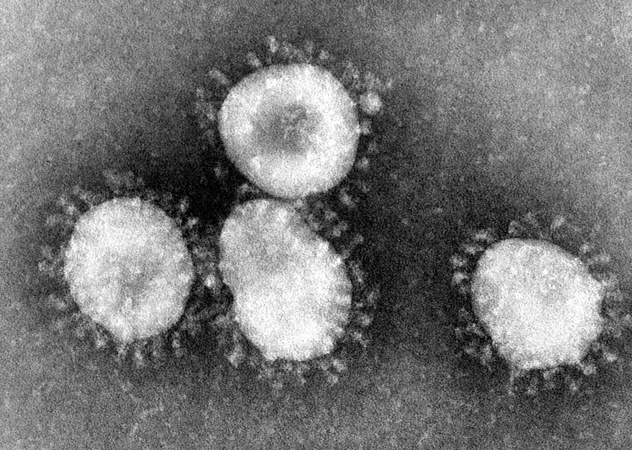
2. В каком году был открыт коронавирус?

Slide 10
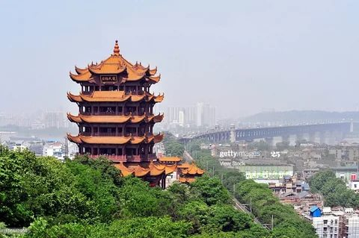
3. В каком городе в декабре 2019 года началась вспышка пневмонии, вызванной коронавирусом?

Slide 11
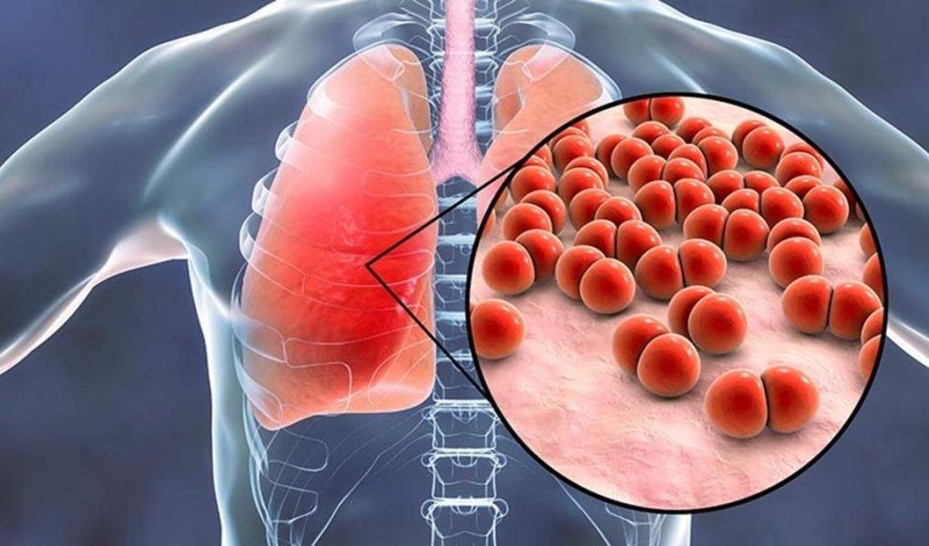
4. Чем опасен коронавирус?

Slide 12

5.Как передается коронавирус?

Slide 13
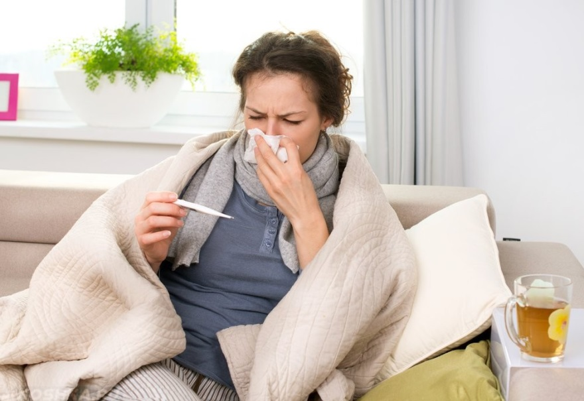
6. Каковы основные симптомы вируса?

Slide 14

7. Каковы меры профилактики коронавируса?

Slide 15

стихотворение Елены Одинцовой «Здоровье это ценность и богатство»
Здоровье – это ценность и богатство,
Здоровьем людям надо дорожить!
Есть правильно и спортом заниматься,
И закалятся, и с зарядкою дружить.
Чтобы любая хворь не подступила,
Чтоб билось ровно сердце, как мотор,
Не нужно ни курить, ни пить, ни злиться,
Улыбкой победить любой укор.
Здоровый образ жизни – это сила!
Ведь без здоровья в жизни никуда.
Давайте вместе будем сильны и красивы
Тогда года нам будут не беда!

Slide 16
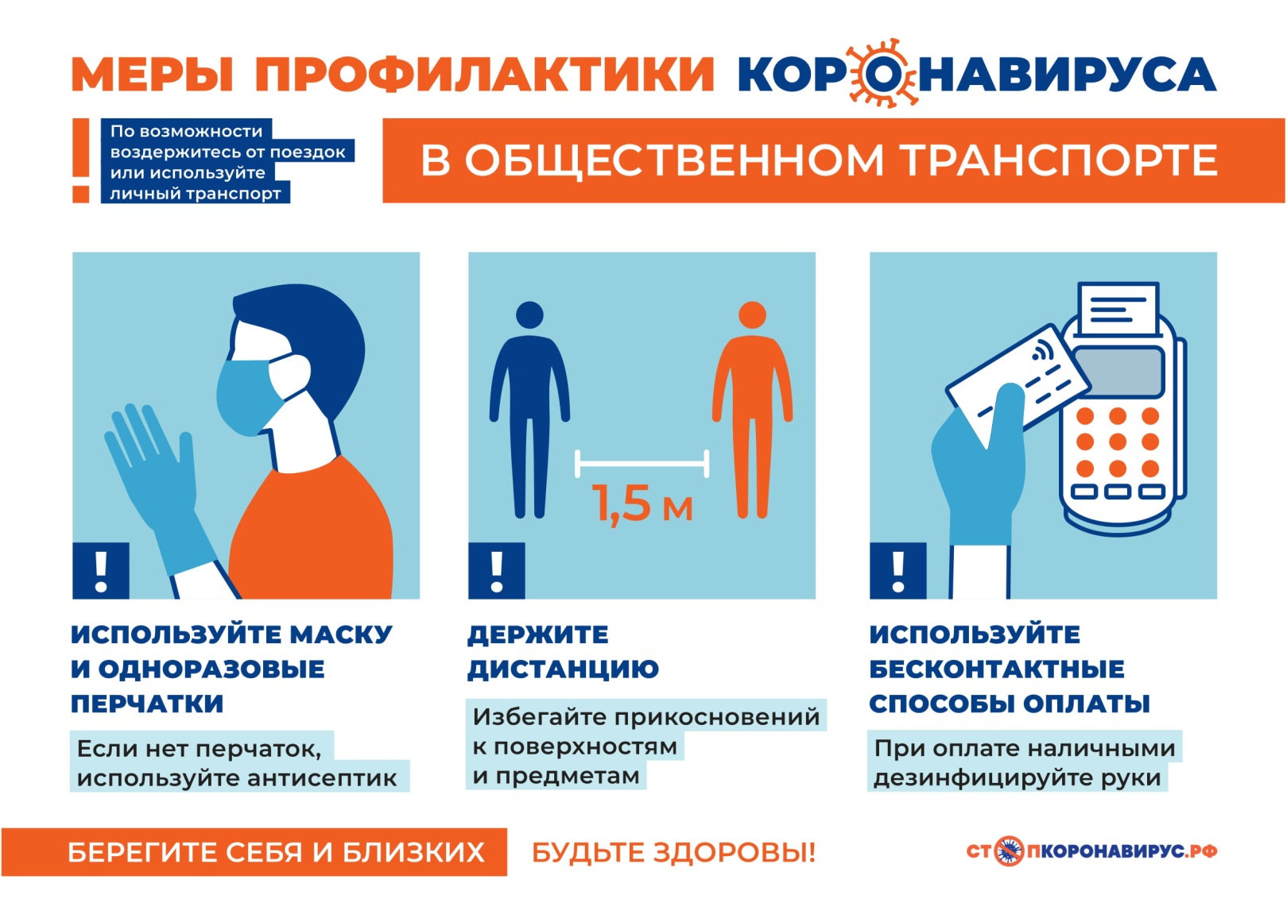
Берегите себя и своих близких

Slide 17

Спасибо за внимание

